Slide 1



TIẾNG VIỆT 1

Slide 2
Khởi động
1
So sánh
a
ă
â

Slide 3
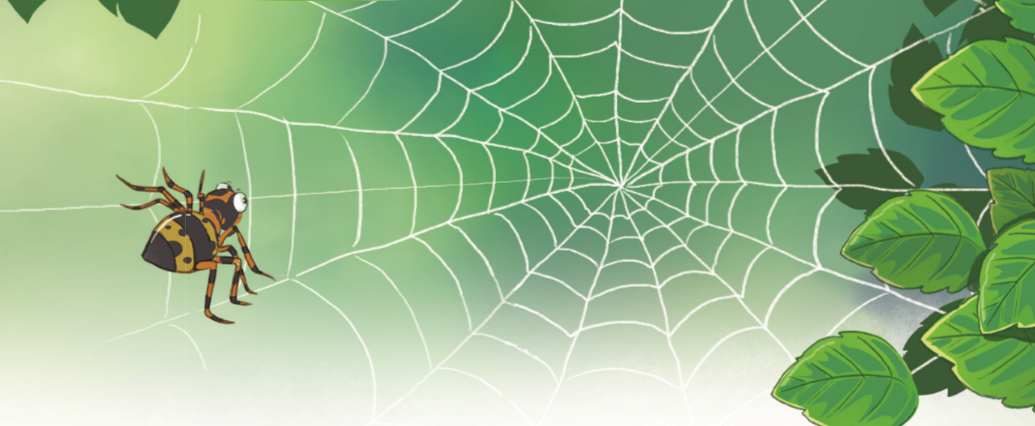
Nhận biết
2
Nhện ngăm nghía tâm lưới vừa lam xong.
́
́
Nhện ngăm nghía tâm lưới vừa lam xong.
́
́
̀
̀

Slide 4


BÀI 34:
am ăm âm

Slide 5
Đọc
3
am
ăm
âm
l
am
lam

am
am
ăm
ăm
âm
âm
cam
khám
ẵm
cằm
đậm
nhẩm

Slide 6
So sánh
a
am
m
ă
ăm
m
â
âm
m

Slide 7



Thư giãn nào!

Slide 8
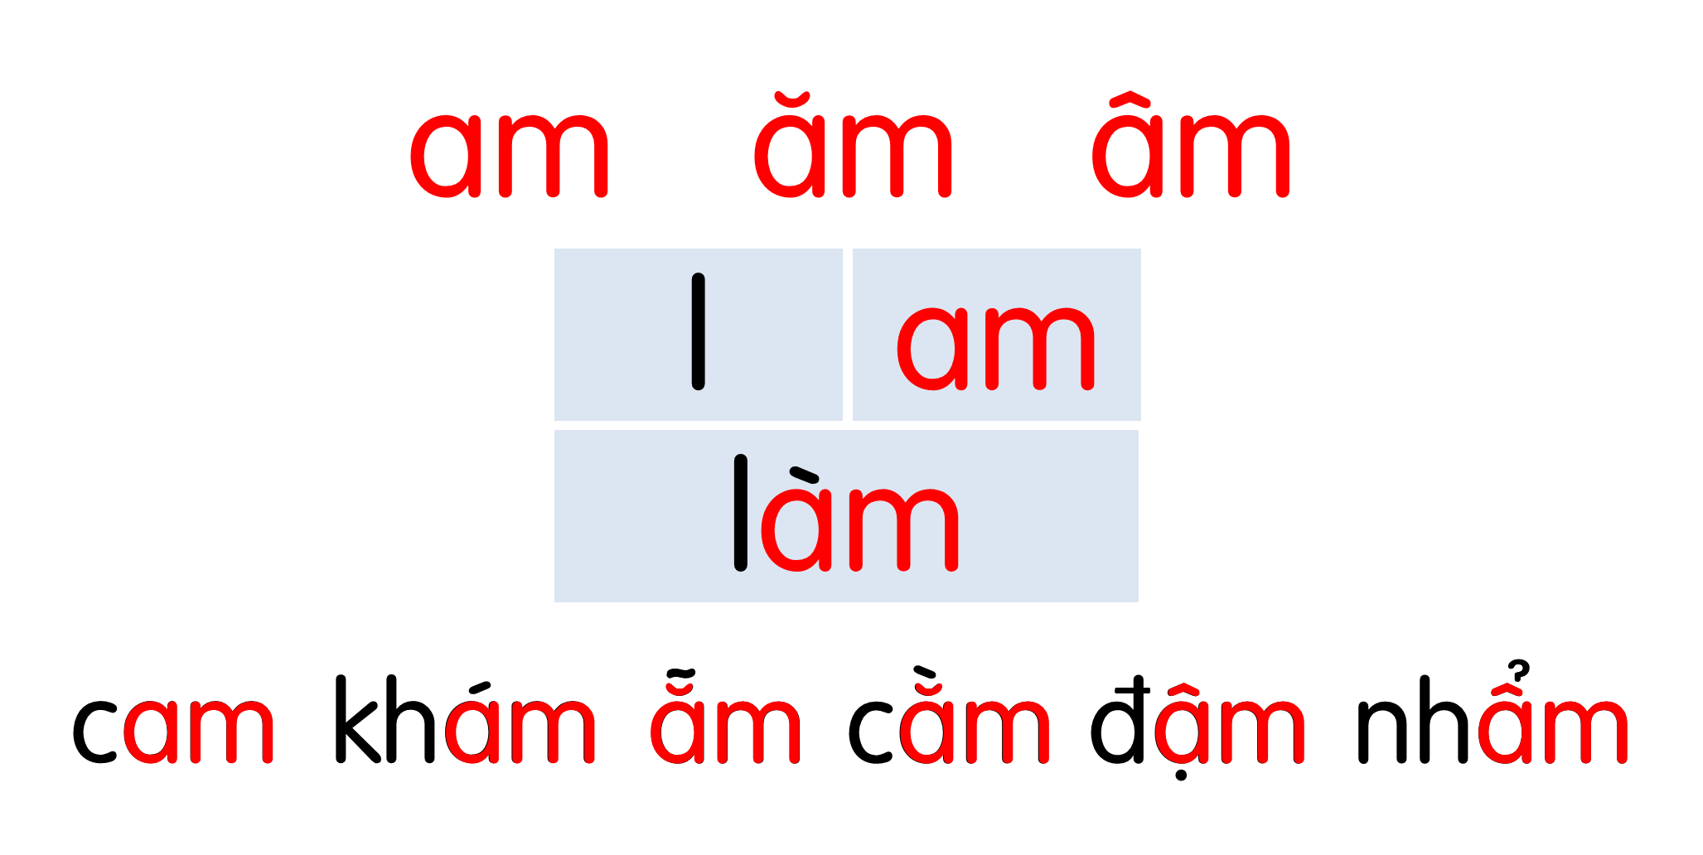
Notes:
Ôn lại

Slide 9
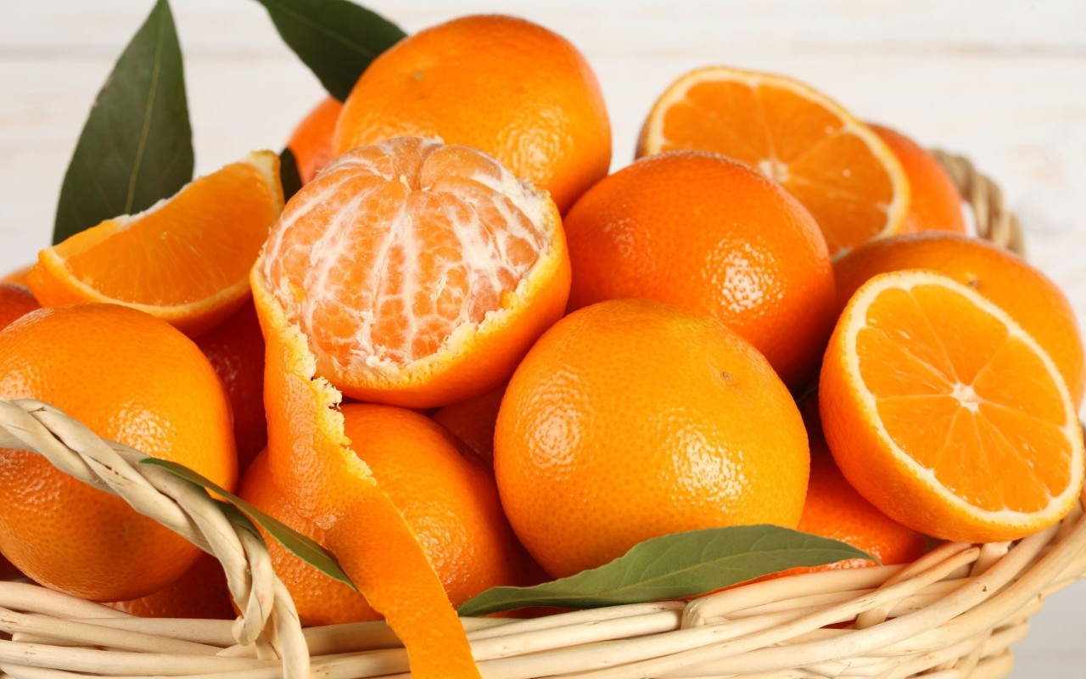
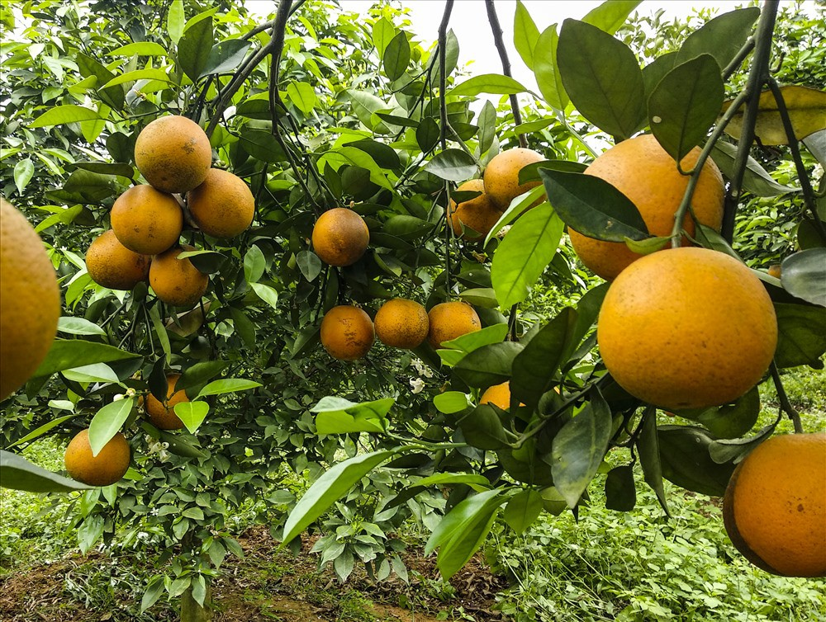
quả cam
am
Notes:
Hay còn gọi là CHIM ĐA ĐA

Slide 10
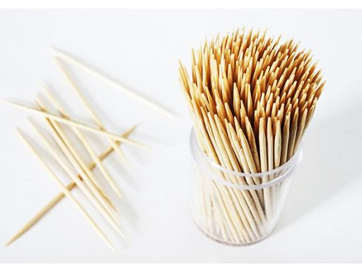
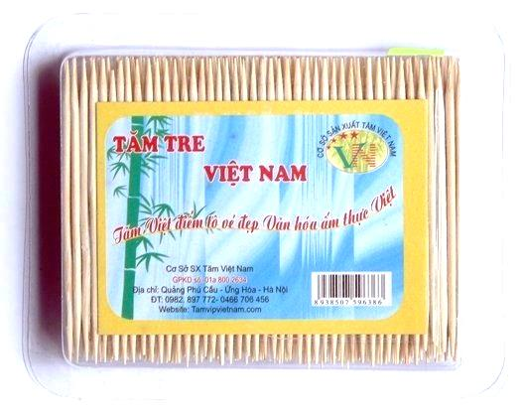
tăm tre
ăm

Slide 11
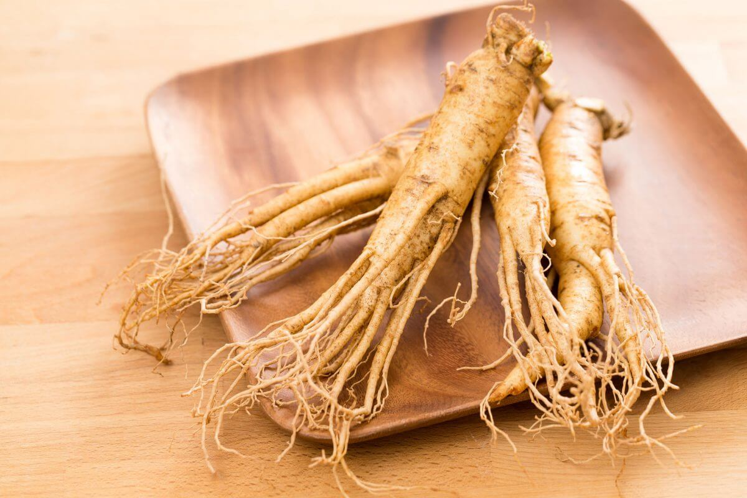
củ sâm
âm

Slide 12
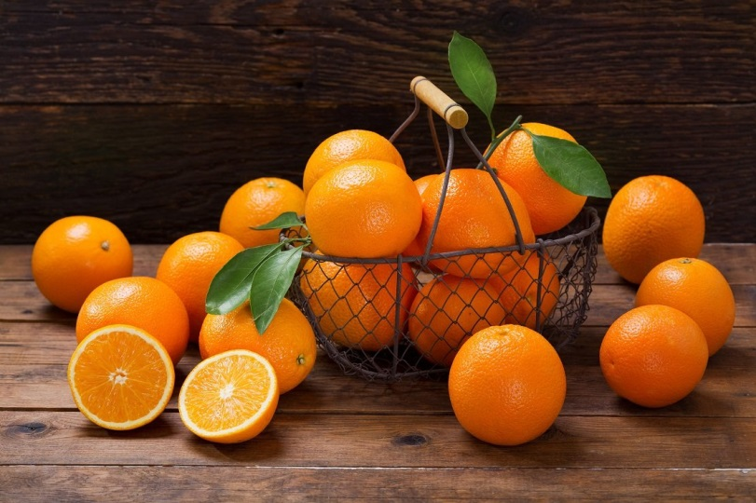


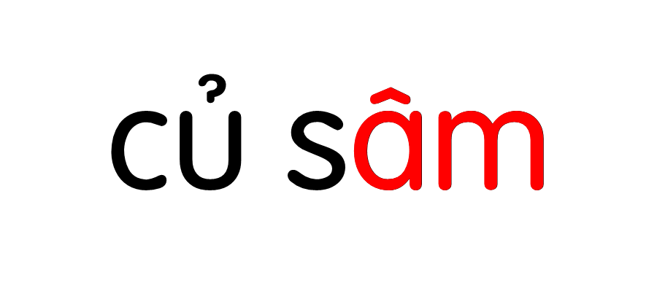

Slide 13


Slide 14
Giải lao

Slide 15
Hướng dẫn viết bảng
4
am

Slide 16



Slide 17
Hướng dẫn viết bảng
4
ăm

Slide 18


Slide 19
Hướng dẫn viết bảng
4
âm

Slide 20
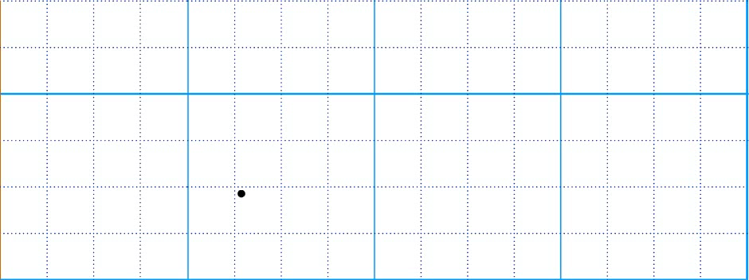

Slide 21

cam

Slide 22

Ǉăm

Slide 23
sâm

Slide 24
Viết vở
5
am
ăm
âm

Slide 25
Ǉăm Ǉrψ

Slide 26
củ sâm

Slide 27
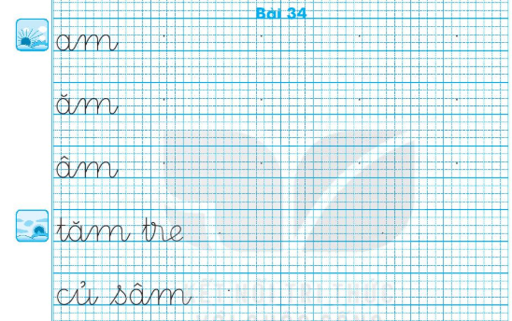

Slide 28
Thư giãn nào!

Slide 29
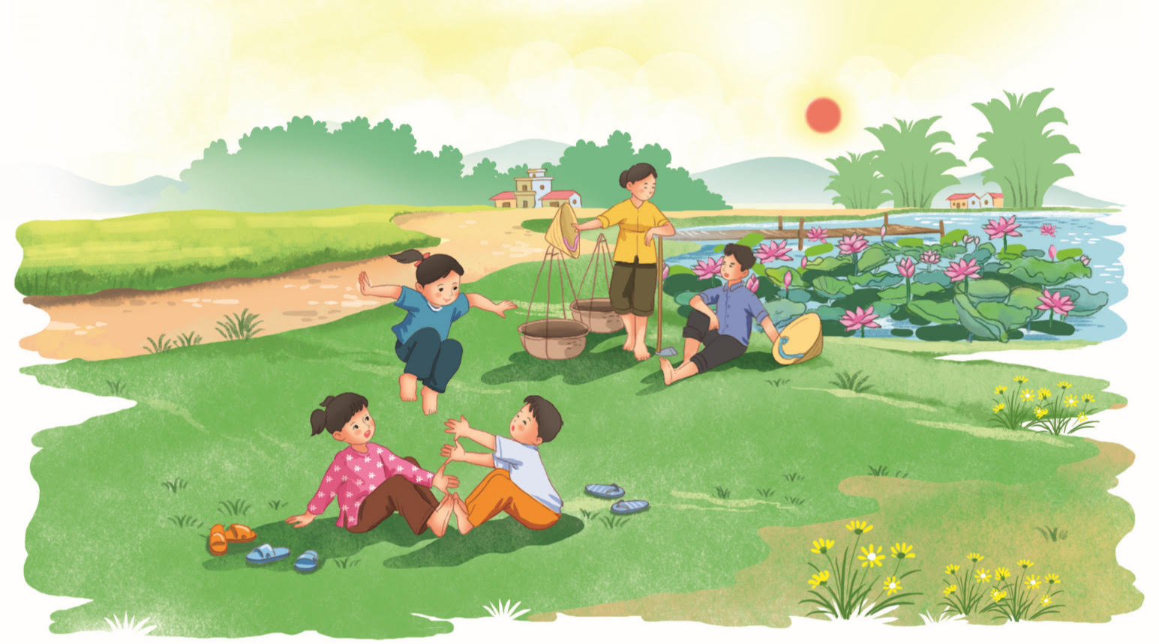
Đọc
6
2
Mùa hè, ve râm ran, sen nở thắm. Lũ trẻ nô đùa trên thảm cỏ ven hồ.
1

Slide 30
râm
thắm
thảm

Slide 31
Mùa hè, ve râm ran, sen nở thắm. Lũ trẻ nô đùa trên thảm cỏ ven hồ.
Loài vật nào xuất hiện trong bài?
Mùa hè có loài hoa nào nở thắm?
Lũ trẻ làm gì vào mùa hè?
Notes:
GV có thể cho HS nói về mùa hè ở quê em.

Slide 32
Mùa hè, ve râm ran, sen nở thắm. Lũ trẻ nô đùa trên thảm cỏ ven hồ.

Slide 33
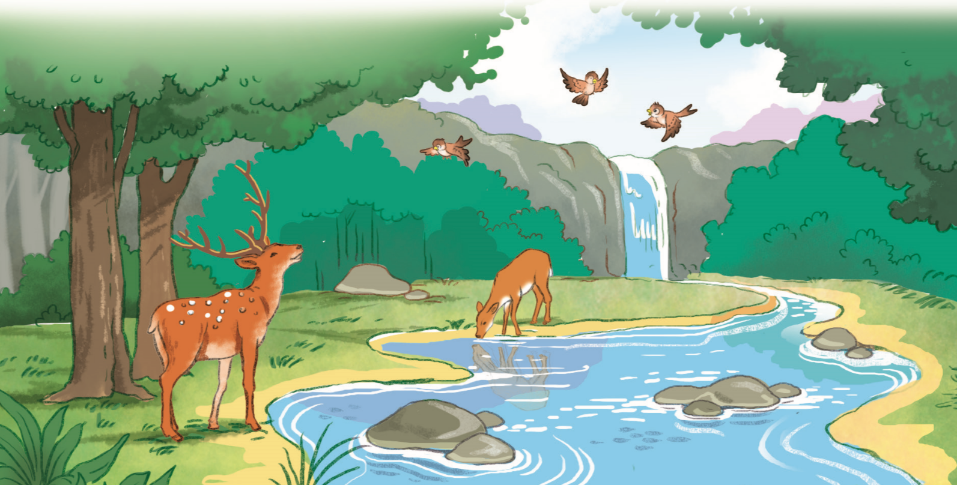
Nói
7
Môi trường sống của loài vật

Slide 34
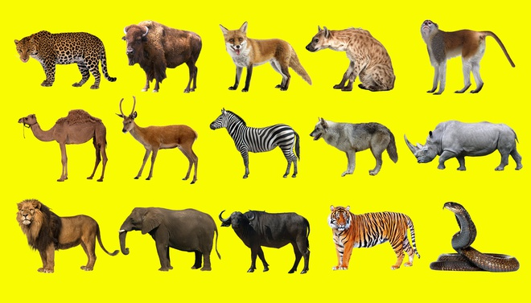

Slide 35
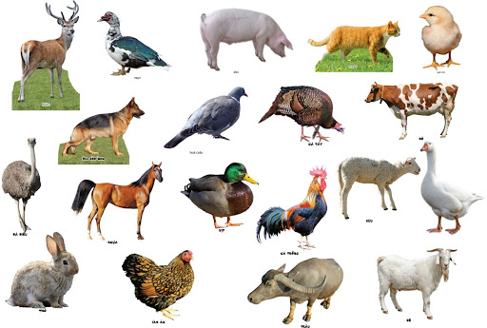

Slide 36
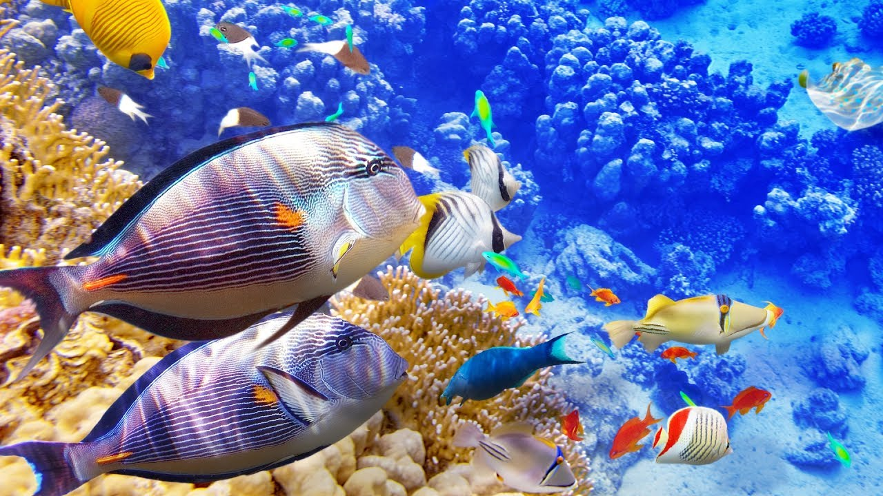

Slide 37
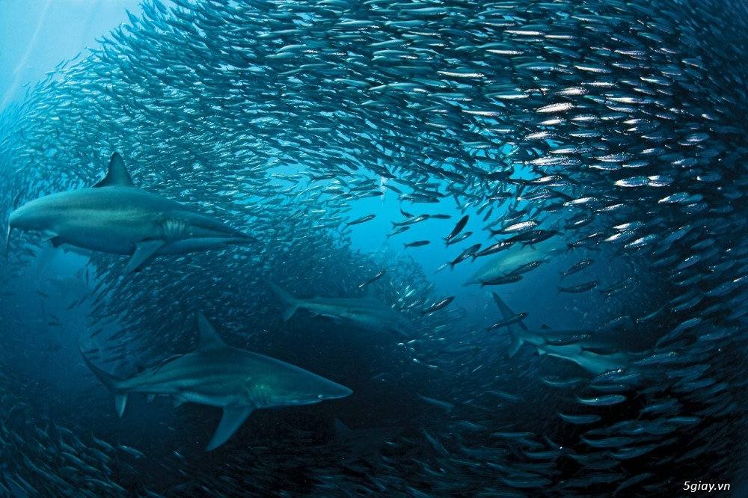
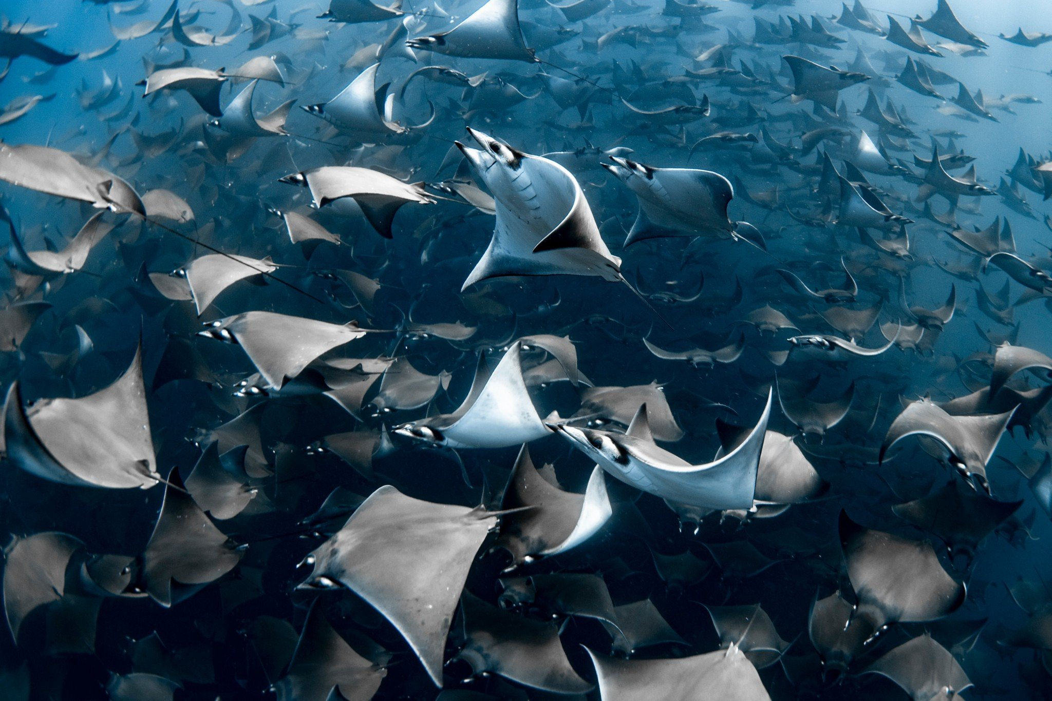

Slide 38
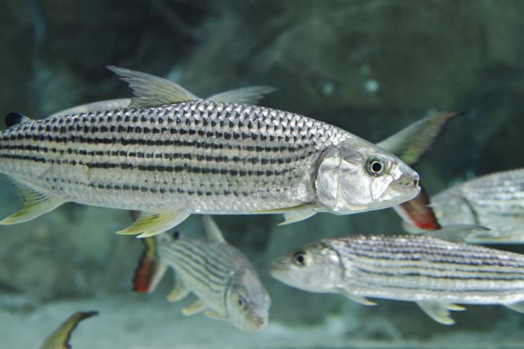
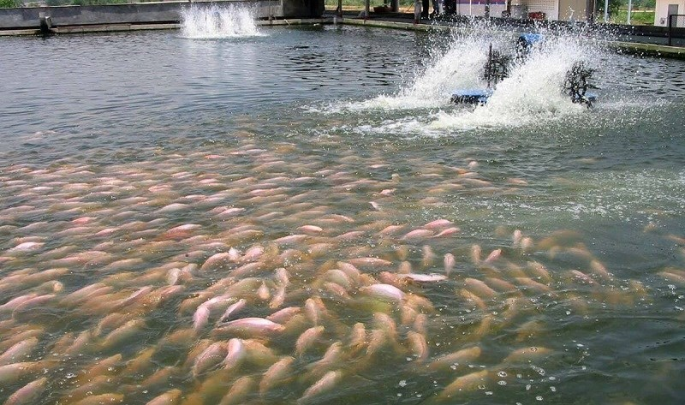

Slide 39
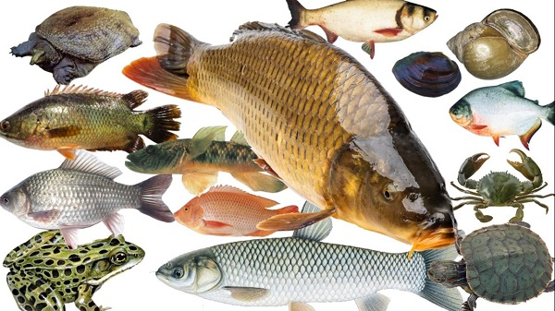

Slide 40
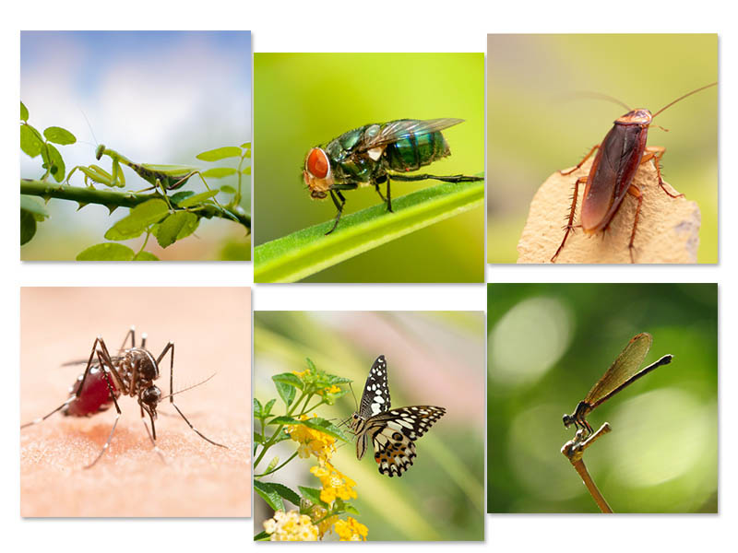
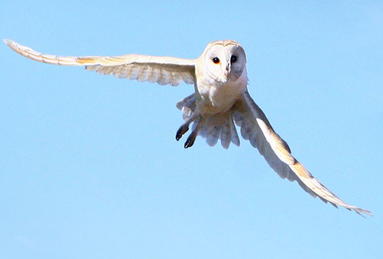

Slide 41


Slide 42
Mùa hè, ve râm ran, sen nở thắm. Lũ trẻ nô đùa trên thảm cỏ ven hồ.

Slide 43
Dặn dò

